Slide 1
COMUNICAÇÃO, IDENTIDADE E PRÁTICAS SÓCIO-CULTURAIS
Prof. Pós Doutor - Márcio Guerra

Slide 2
Seção I
A FORMAÇÃO DA IDENTIDADE CULTURAL DO BRASILEIRO A PARTIR DOS CLÁSSICOS DA LITERATURA.

Slide 3
Objetivos:
Trabalhar o conceito de cultura que contribuirá para o entendimento da formação do povo brasileiro;
Apresentar e demonstrar a definição de historiografia da cultura.

Slide 4
OS CLÁSSICOS
GILBERTO FREYRE - CASA GRANDE E SENZALA
DARCY RIBEIRO - O POVO BRASILEIRO
SÉRGIO BUARQUE DE HOLANDA- FORMAÇÃO ECONÔMICA DO BRASIL.
RAYMUNDO FAORO - OS DONOS DO PODER
CAIO PRADO JÚNIOR- FORMAÇÃO DO BRASIL CONTEMPORÂNEO.

Slide 5
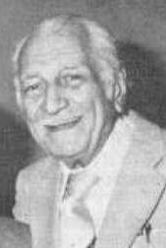
OS CLÁSSICOS:
Gilberto Freyre .

Slide 6
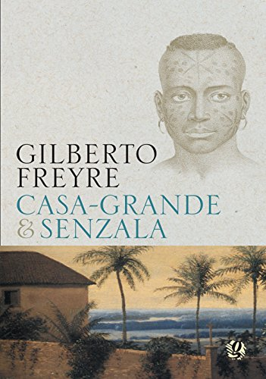
OBRA:

Slide 7
SOBRE O AUTOR
Nasce no Recife, em 15 de março de 1900, Gilberto Freyre, filho do Dr. Alfredo Freyre — educador, Juiz de Direito e catedrático de Economia Política da Faculdade de Direito do Recife — e de D. Francisca de Mello Freyre.
Corresponde-se, em 1916, com o jornalista paraibano Carlos Dias Fernandes, que o convida a proferir palestra na capital do Estado, João Pessoa. Seu pai não apreciava Carlos Dias Fernandes, pela vida boêmia que levava. Mesmo assim Gilberto Freyre viaja autorizado pela mãe e lê no Cine-Teatro Pathé sua primeira conferência pública, dissertando sobre Spencer e o problema da educação no Brasil. O texto foi publicado no jornal O Norte, com elogios de Carlos Dias Fernandes.

Slide 8
SOBRE A OBRA
CASA GRANDE E SENZALA
Seu primeiro e mais conhecido livro é Casa-Grande e Senzala, publicado no ano de 1933 e escrito em Portugal. Nele, Freyre rechaça as doutrinas racistas de branqueamento do Brasil.
Baseado em Franz Boas, demonstrou que o determinismo racial ou climático não influencia no desenvolvimento de um país.
Ainda, essa obra foi precursora da noção de democracia racial no Brasil, com relações harmônicas interétnicas que mitigariam a influência social do passado da escravidão no Brasil, que, segundo Freyre, fora menos segregadora que a norte-americana.
Notes:
Sobre o branqueamento:A política de branqueamento que caracterizou o racismo no Brasil foi gerada por ideologias e pelos estereótipos de inferioridade e/ou superioridade raciais.
A ideologia do branqueamento teve como objetivo propagar que não existem diferenças raciais no país e que todos aqui vivem de forma harmoniosa, sem conflitos (mito da democracia racial).
Além desses aspectos, projeta uma nação branca que, através do processo de miscegenação, irá erradicar o negro da nação brasileira, supondo-se, assim, que a opressão racial acabaria com a raça negra pelo processo de branqueamento. Essa tese é apresentada pelo Brasil ao mundo.

Slide 9
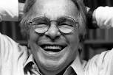

DARCY RIBEIRO

Slide 10
SOBRE O AUTOR
Darcy Ribeiro nasceu em Montes Claros, Minas Gerais, em 26 de outubro de 1922. Filho de Reginaldo Ribeiro dos Santos e de Josefina Augusta da Silveira. Em Montes Claros fez os estudos fundamentais e secundário, no Grupo Escolar Gonçalves Chaves e no Ginásio Episcopal de Montes Claro.

Slide 11
SOBRE A OBRA
O Povo Brasileiro é uma obra do antropólogo brasileiro Darcy Ribeiro, lançada em 1995, que aborda a história da formação do povo brasileiro.
O livro trata das matrizes culturais e dos mecanismos de formação étnica e cultural do povo brasileiro.
O autor estabelece 5 "brasis" distintos:
- O Brasil sertanejo, o Brasil crioulo, o Brasil caboclo, o Brasil caipira, o Brasil sulino.

Slide 12
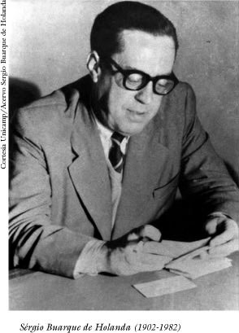

SÉRGIO BUARQUE DE HOLANDA

Slide 13
SOBRE O AUTOR
Sérgio Buarque de Holanda (1902-1982) foi um historiador brasileiro. Autor do clássico "Raízes do Brasil". Foi também crítico literário, jornalista e professor. Sua vida foi praticamente dedicada ao trabalho acadêmico. Foi catedrático da Universidade de São Paulo, até 1969, quando se aposentou, em protesto contra a cassação de professores da USP.

Slide 14
SOBRE A OBRA
Publicada em 1936, "Raízes do Brasil" aborda aspectos centrais da história da cultura brasileira. O texto consiste de uma macrointerpretação do processo de formação da sociedade brasileira. A tese central é a de que o legado personalista da experiência colonial constituía um obstáculo, a ser vencido, para o estabelecimento da democracia política no Brasil. Destaca, nesse sentido, a importância do legado cultural da colonização portuguesa do Brasil e a dinâmica dos arranjos e adaptações que marcaram as transferências culturais de Portugal para a sua colônia americana.

Slide 15
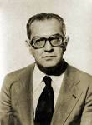

RAYMUNDO FAORO

Slide 16
SOBRE O AUTOR
Quinto ocupante da Cadeira 6, eleito em 23 de novembro de 2000, na sucessão de Barbosa Lima Sobrinho e recebido pelo Acadêmico Evandro Lins e Silva em 17 de setembro de 2002.
Raymundo Faoro nasceu em Vacaria, nono distrito, (RS), em 27 de abril de 1925. Faleceu no Rio de Janeiro em 15 de maio de 2003.
Filho de agricultores, depois de 1930 sua família mudou-se para a cidade de Caçador (SC). Lá fez o curso secundário, no Colégio Aurora. Formou-se em Direito, em 1948, pela Universidade Federal do Rio Grande do Sul. Transferiu-se, em 1951, para o Rio de Janeiro, onde advogou e fez concurso para a Procuradoria do Estado, de onde se aposentou.

Slide 17
SOBRE A OBRA
O poder sempre esteve concentrado nas mãos de poucos desde a formação social e política do Brasil. Faoro busca no seu livro “Os donos do Poder – formação do patronato político brasileiro” explicar que o poder sempre foi exercido por meio do que é chamado de “estamento burocrático”, revelando a contradição entre o processo de modernização do país, cujas bases são instituições “anacrônicas” e comandadas por um “estamento burocrático”. Este se fundamenta num sistema patrimonial do capitalismo politicamente orientado, que nem mesmo a pressão da ideologia liberal e democrática conseguiu quebrar, diluir ou desfazer.

Slide 18
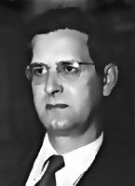
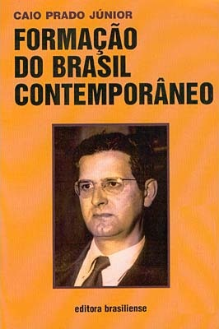
CAIO PRADO JÚNIOR
FORMAÇÃO DO BRASIL CONTEMPORÂNEO

Slide 19
SOBRE O AUTOR
Político e historiador brasileiro nascido em São Paulo, um dos maiores intelectuais brasileiros e que desenvolveu obras essenciais para a compreensão do processo de formação histórica do Brasil, além de se destacar como ativista político. Terceiro entre os quatro filhos de Caio e Antonieta Silva Prado, teve formação escolar esmerada, orientado por professores particulares, como era comum entre as elites daquela época.

Slide 20
SOBRE A OBRA
Em seu trabalho mais célebre, “Formação do Brasil contemporâneo” (1942), o historiador Caio Prado Júnior investigou as dinâmicas sociais e econômicas do Brasil colonial para iluminar as origens da condição periférica do país no mundo. O livro é considerado até hoje um marco na interpretação da realidade nacional, ao lado de outros clássicos da época, como “Raízes do Brasil” (1936), de Sérgio Buarque de Holanda, e “Casa Grande & Senzala” (1933), de Gilberto Freyre.

Slide 21
CULTURA
ANTES DE FALARMOS SOBRE AS OBRAS E SEUS AUTORES É PRECISO PRIMEIRO QUE FALEMOS SOBRE CULTURA

Slide 22
CULTURA
O que é cultura?
Notes:
A proposta é que o professor estimule o debate sobre cultura. Espera-se que o aluno responda: é o modo de vida de uma sociedade, as tradições...

Slide 23
SOBRE CULTURA
Para que estudar cultura?
Notes:
Espera-se que o aluno responda: É importante para entendermos a sociedade. Tais como: comportamentos, aspectos religiosos, tradições de um povo...EX: . Albinos Durante décadas, os albinos da África - conhecidos como "tribo de fantasmas”, “zeros” e “invisíveis” – sofrem um tratamento terrível nas mãos de seus próprios vizinhos e são assassinados por suas partes do corpo que, se crê, trazem boa fortuna e cura todos os tipos de males. Em muitos países africanos - mas é mais comum na Tanzânia - albinos são assassinados na rua. Seus restos são usados em macabras poções humanas pelos curandeiros tradicionais para tratar os doentes.

Slide 24
HISTORIOGRAFIA SOCIAL
Historiografia:
É o registro escrito da história, ou seja, a produção escrita da cultura.

Slide 25
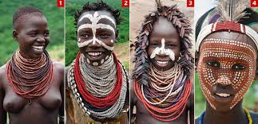
TRIBOS AFRICANAS

Slide 26
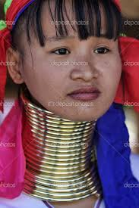
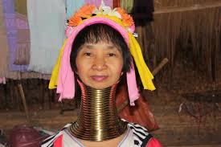
MULHER GIRAFA - TAILÂNDIA

Slide 27
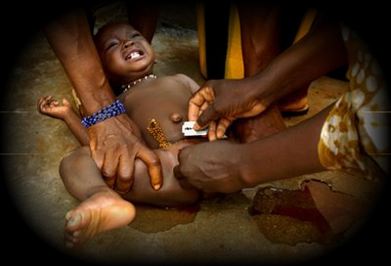
No Egito, os genitais femininos externos são considerados “impuros” e a menina que não for circuncisa é chamada de nigsa, isto é, suja.

Slide 28
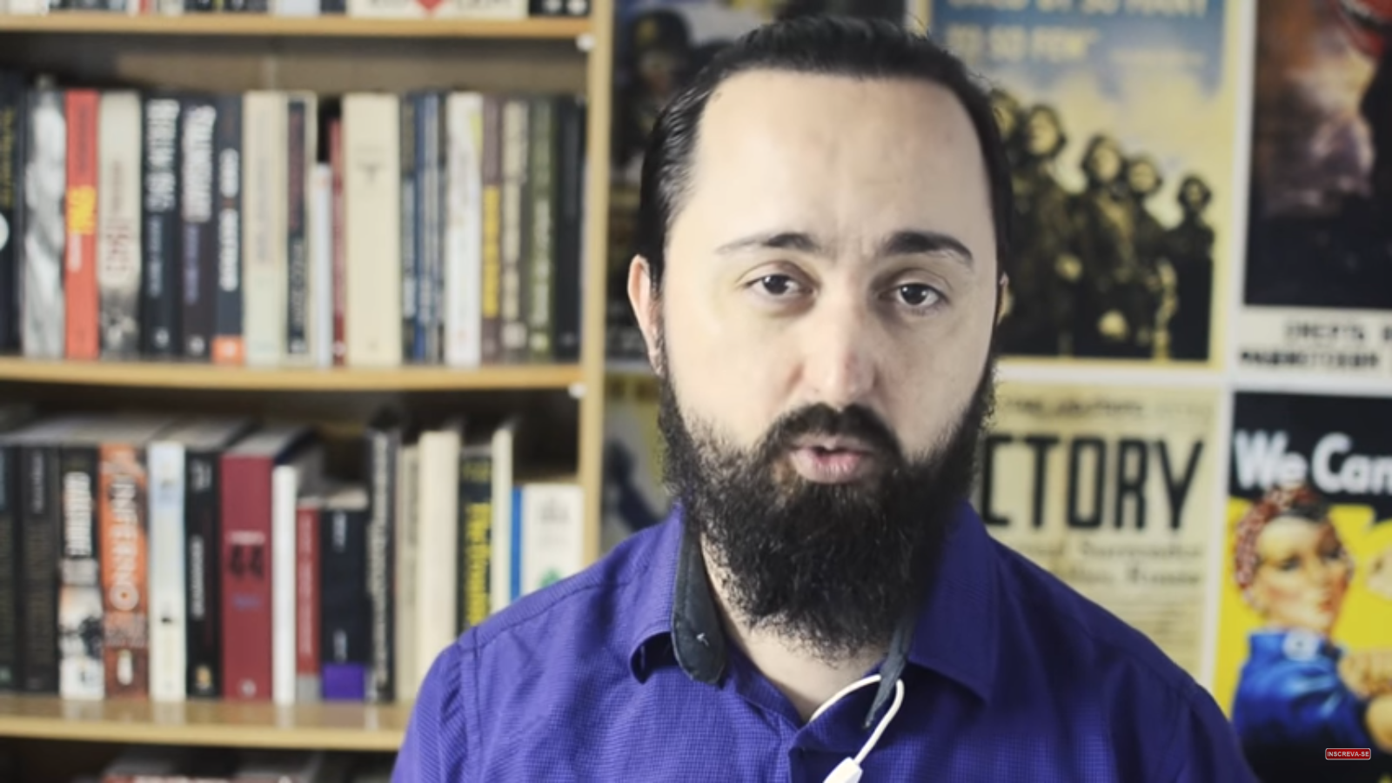
ESCOLA DOS ANNALES

Slide 29
VÍDEO
Vamos assistir ao vídeo que explica a Escola dos Annales e depois continuaremos com a discussão.
https://www.youtube.com/watch?v=2IKOIT67ALc

Slide 30
Historiografia Social
É preciso salientar que a produção intelectual no Brasil é muito recente .
Notes:
Ela tem início na segunda metade do século xx. As pesquisas são muito recentes no Brasil

Slide 31
Historiografia Social
Tem início no final da década de 70, e começou a se firmar, nos anos 80 e 90, quando ganhou projeção. E com os mestrados e doutorados espalhados por todo o país, as pesquisas se tornaram mais intensas.
Notes:
Aqui pode –se falar um pouco sobre a educação, que historicamente, era para poucos. Existia uma parte considerável ( o grosso) da sociedade que nunca chegou a concluir o ensino secundário ( pobres e negros)

Slide 32
Historia Social
A História social teve início com uma revista, na França em 1929, com Lucien Febvre e Marc Bloch
Notes:
Eles vão romper com a historiografia tradicional, factualista e centrada nas decisões de grandes homens, em batalhas e em estratégias diplomáticas.

Slide 33
História social
Ou seja, contra ela propunha uma história- problema onde o homem em sociedade constitui o objeto final da pesquisa histórica

Slide 34
História social
Na década de 30, do século XX, a História dos Annales, como ficou conhecida a nova história, se preocupou com a História social e econômica, sobretudo, com a primeira.

Slide 35
História Social
Houve assim, como prática historiográfica, uma priorização dos fenômenos coletivos sobre os individuais.

Slide 36
História Social
Foi nas décadas de 50 e 60, que a história social, enquanto especialidade, começou a se firmar e se tornar hegemônica.
Notes:
Esse período foi marcado pelo apogeu dos estruturalismos. ( da antropologia estrutural e certas abordagens Marxistas) O que nos leva às chamadas lutas de classe.

Slide 37
Motivos:
Sobretudo pelas tensões sociais e pelos primeiros avanços da informática. A comunidade de historiadores não podia mais ignorar o social.

Slide 38
História das Mentalidades
Por fim, a década de 80, do século passado, registra uma outra grande mudança na historiografia: o surgimento da História das mentalidades.
Notes:
Ver:(História das mentalidades e história cultural – Ronaldo Vainfas IN: Domínios da História

Slide 39
H. Das Mentalidades
Neste contexto surge o objeto de desejo de quase todos os cientistas sociais e , sobretudo, dos comunicadores. A história dos marginalizados.
Notes:
Aqui tem lugar, a minoria, os marginais, as mulheres, os homossexuais, o povo, o negro, os excluídos.

Slide 40
PORTANTO:
A História Cultural tem um campo historiográfico, que se torna mais preciso e evidente a partir das últimas décadas do século XX, mas que tem claros antecedentes desde o início do mesmo século.

Slide 41
H. Cultural enquanto Campo do saber
A História Cultural é aquele campo do saber historiográfico atravessado pela noção de “cultura” (da mesma maneira que a História Política tem o campo atravessado pela noção de “poder”, ou que a História Demográfica funda-se essencialmente sobre o conceito de “população”, e assim por diante).

Slide 42
DEFINIÇÃO
Cultura, contudo, é um conceito extremamente polissêmico, notando-se ainda que o século XX trouxe-lhe novas redefinições e abordagens em relação ao que se pensava no século XIX como um âmbito cultural digno de ser investigado pelos historiadores.

Slide 43
O Homem e a cultura
Ao existir, qualquer indivíduo já está automaticamente produzindo cultura, sem que para isto seja preciso ser um artista, um intelectual, ou um artesão. A própria linguagem, e as práticas discursivas que constituem a substância da vida social, embasam esta noção mais ampla de Cultura. “Comunicar” é produzir Cultura, e de saída isto já implica na duplicidade reconhecida entre Cultura Oral e Cultura Escrita (sem falar que o ser humano também se comunica através dos gestos, do corpo, e da sua maneira de estar no mundo social, isto é, do seu ‘modo de vida’).

Slide 44
NOÇÕES DE CULTURA
As noções que se acoplam mais habitualmente à de “cultura” para constituir um universo de abrangência da História Cultural são as de “linguagem” (ou comunicação), “representações”, e de “práticas” (práticas culturais, realizadas por seres humanos em relação uns com os outros e na sua relação com o mundo, o que em última instância inclui tanto as ‘práticas discursivas’ como as ‘práticas não-discursivas’).

Slide 45
CULTURA E SUAS PARTICULARIDADES
Para além disto, a tendência nas ciências humanas de hoje é muito mais a de falar em uma ‘pluralidade de culturas’ do que em uma única Cultura tomada de forma generalizada. Trata-se no entanto de uma dimensão múltipla, plural, complexa, e que pode gerar diversas aproximações diferenciadas.

Slide 46
A CULTURA É PARA TODOS
Uma nova História Cultural interessar-se-á pelos sujeitos produtores e receptores de cultura – o que abarca tanto a função social dos ‘intelectuais’ de todos os tipos (no sentido amplo), até o público receptor, o leitor comum, ou as massas capturadas modernamente pela chamada “indústria cultural” (esta que, aliás, também pode ser relacionada como uma agência produtora e difusora de cultura). Agências de produção e difusão cultural também se encontram no âmbito institucional: os Sistemas Educativos, a Imprensa, os meios de comunicação, as organizações socioculturais e religiosas.

Slide 47
O LUGAR DA CULTURA
Para além dos sujeitos e agências que produzem a cultura, estudam-se os meios através dos quais esta se produz e se transmite: as práticas e os processos. Por fim, a ‘matéria-prima’ cultural propriamente dita (os padrões que estão por trás dos objetos culturais produzidos): as “visões de mundo”, os sistemas de valores, os sistemas normativos que constrangem os indivíduos, os ‘modos de vida’ relacionados aos vários grupos sociais, as concepções relativas a estes vários grupos sociais, as ideias disseminadas através de correntes e movimentos de diversos tipos. Com um investimento mais próximo à História das Mentalidades, podem ser estudados ainda os modos de pensar e de sentir tomados coletivamente.
http://campodahistoria.blogspot.com.br/2010/12/historia-cultural-um-panorama-teorico-e.html

Slide 48
Video
Vídeo: Gavião Kagerê

Slide 49
TEXTO I e II E III
Texto I. Ronaldo Vainfas
HISTÓRIA CULTURAL E HISTORIOGRAFIA
BRASILEIRA.
Disponível em:
file:///C:/Users/usuario/Downloads/15676-54022-1-PB.pdf
TEXTO II. FALCON, Francisco. DOMÍNIOS DA HISTÓRIA. História e poder . 1997. Pag. 61-90.
Texto III. Cultura e História social: Historiografia e pesquisa. Déa Ribeiro Fenelon
(os alunos, divididos em grupo, devem ler e comentar os textos)

Slide 50
PETER BURKE
Peter Burke (Stanmore, 1937) é um historiador inglês.
Doutorado na Universidade de Oxford (1957 a 1962), foi professor de História das Ideias na School of European Studies da Universidade de Essex, por dezesseis anos professor na Universidade de Sussex (1962) e professor da Universidade de Princeton (1967); atualmente é professor emérito da Universidade de Cambridge (1979).
Foi professor-visitante do Instituto de Estudos Avançados da USP (IEA – USP) de Setembro de 1994 a setembro de 1995, período em que desenvolveu o projeto de pesquisa chamado Duas Crises de Consciência Histórica.
Vive em Cambridge juntamente com a sua esposa, a historiadora brasileira Maria Lúcia Garcia Pallares-Burke, da Faculdade de Educação da Universidade de São Paulo.

Slide 51
É também um dos maiores especialistas mundiais na obra de Gilberto Freyre. Escreveu, com a esposa Maria Lucia Pallares-Burke, o livro "Repensando os Trópicos". É autor de inúmeros artigos críticos, inclusive na imprensa, sobre o sociólogo pernambucano. Costuma indicar a relevância de Giberto Freyre para o estudo da cultura material - casa, mobílias, roupas, alimentos, etc.

Slide 52
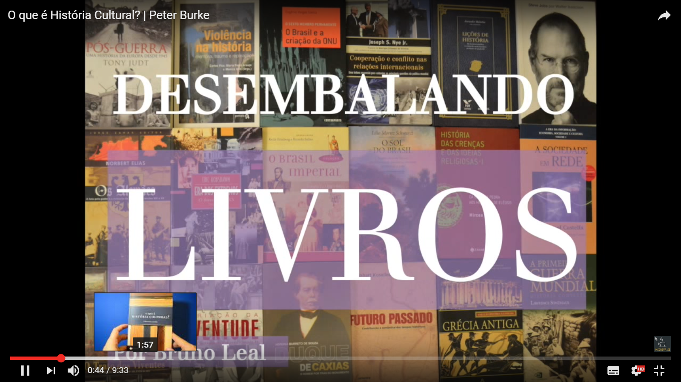
O que é história cultural- PeterBurke https://www.youtube.com/watch?v=6qyyIcPGpEQ. ( Finalizar com esse vídeo)

Slide 53
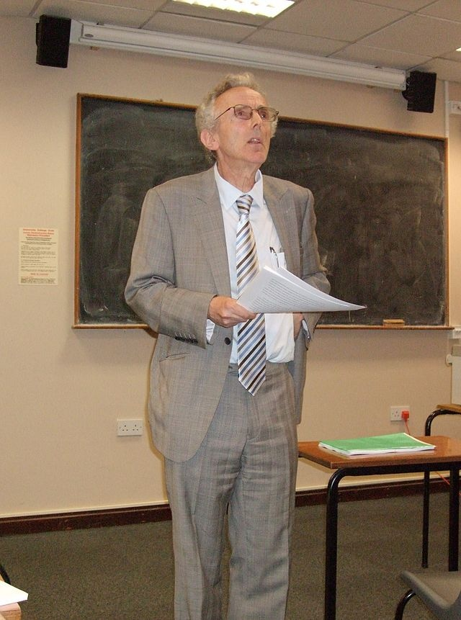
Peter Burke

Slide 54
Ainda falando de cultura
Falamos da Historiografia da cultura/social. A ideia é que tenham instrumentos para entenderem sua construção histórica.
No Brasil alguns autores se debruçaram para entendê-la. Compreender sua formação cultural/social que está diretamente ligada a sua formação econômica.

Slide 55
SEÇÃO II
EM BUSCA DO ENTENDIMENTO DA CULTURA BRASILEIRA.

Slide 56
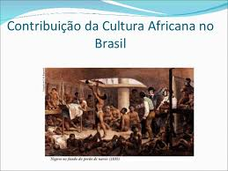
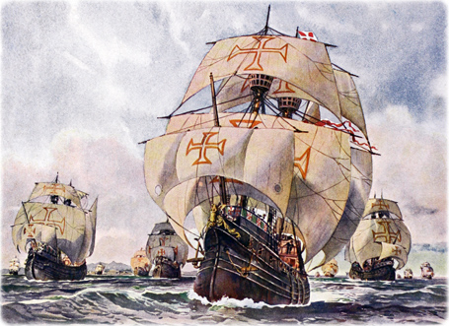
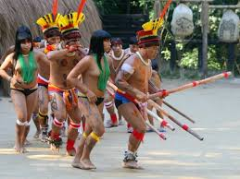
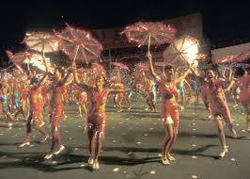
EM BUSCA DO ENTENDIMENTO DA CULTURA BRASILEIRA

Slide 57
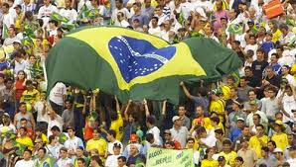
UMA PAIXÃO NACIONAL

Slide 58
CULTURA BRASILEIRA
Para falar da nossa formação cultural precisamos entender que o Brasil é um País miscigenado.

Slide 59
A miscigenação
Nossa maneira de agir e pensar estão diretamente ligadas a três outras culturas:
Portuguesa
Indígena
Africana

Slide 60
A Guerra de reconquista
Para entender nossa formação cultural é preciso compreender como se deu a formação do Estado nacional Português.
O Território Português havia sido invadido pelos bárbaros.
Em 1385, a Guerra de Reconquista devolveu o território aos seus donos.

Slide 61
A Burguesia
A briga pela sucessão ao trono, com a morte do rei Fernando, acabou por dar poder a um segmento social que tinha poder econômico, mas não tinha poder político: a burguesia.
O rei Fernando era um entrave aos interesses da burguesia. Seu meio irmão ( Mestre de Avis) se aliou ao povo e à nobreza para impedir que a filha do Rei Fernando assumisse o trono.

Slide 62
Assume o trono o mestre de Avis, irmão bastardo do Rei Fernando, que ficou devendo favores à burguesia.
Vale lembrar que neste momento os mouros, povos conhecedores das atividades comerciais já praticavam comércio internamente.

Slide 63
Grandes navegações
Com as Grandes navegações e a necessidade de encontrar novas rotas marítimas além, é claro, de expandir território e a fé católica os portugueses chegaram nas Américas.
Quem quiser conhecer melhor sobre o período ver o filme:
1492 a conquista do paraíso.

Slide 64
A OCUPAÇÃO
Essas terras, como sabem, eram ocupadas pelos índios.
Viviam basicamente do que a terra oferecia Não produziam praticamente nada, já que eram nômades.
Acreditavam que Deus estava nos quatro elementos da natureza: fogo, água, ar, terra.

Slide 65
O achamento
O Brasil foi achado em 1500
Em 1530 a Coroa se vê obrigada a povoar essa terra.
Todas as terras descobertas deveriam ser ocupadas, caso contrário, elas poderiam ser redescobertas e ocupadas.
Com medo dos franceses que vinham fazer escambo com os índios, a coroa decide pela ocupação.

Slide 66
A empresa
Decidida pela ocupação e, sem encontrar, ouro e prata inicialmente, era preciso fundar aqui uma empresa que pudesse manter a pequena população sem representar gastos para a Coroa.
Tem início a Platation. Engenhos de açúcar.
Assim o povo se organizou às margens do litoral.

Slide 67
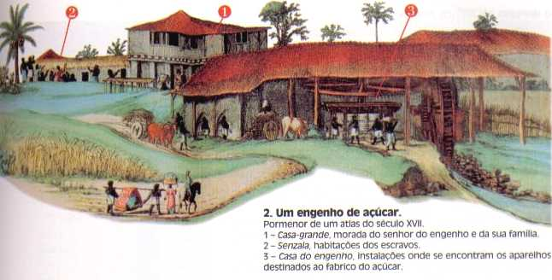
Engenho

Slide 68
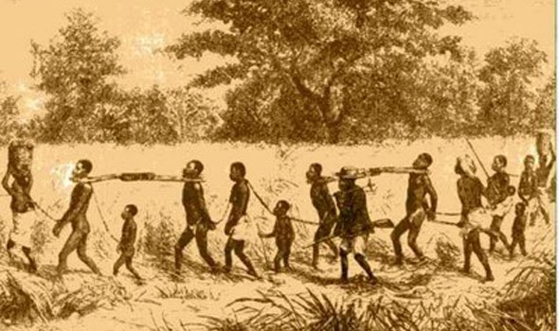
Sociedade Brasileira Colonial

Slide 69
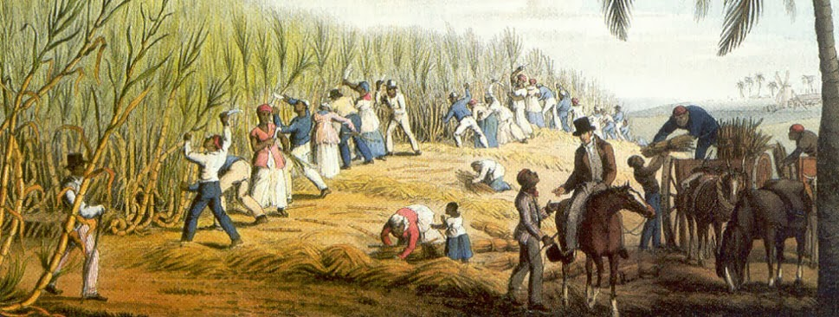
A “vida” no engenho

Slide 70
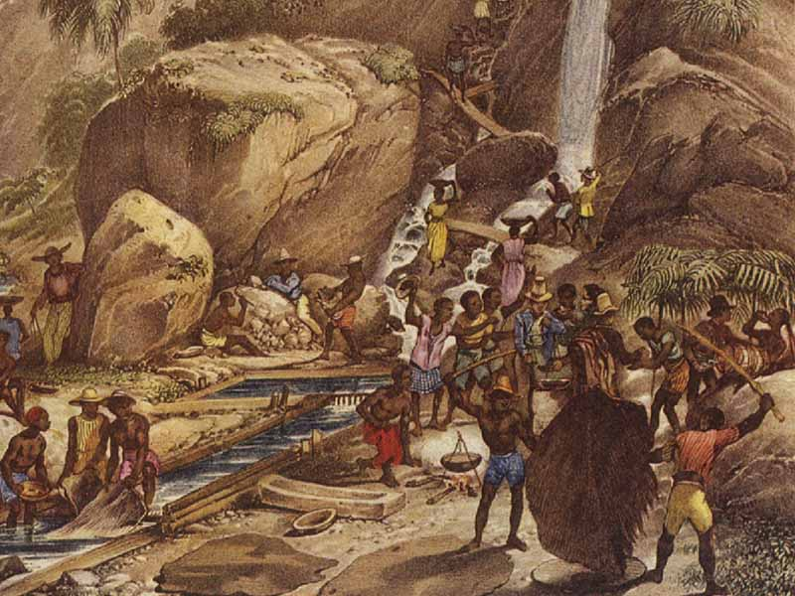
A VIDA NO CICLO DO OURO

Slide 71
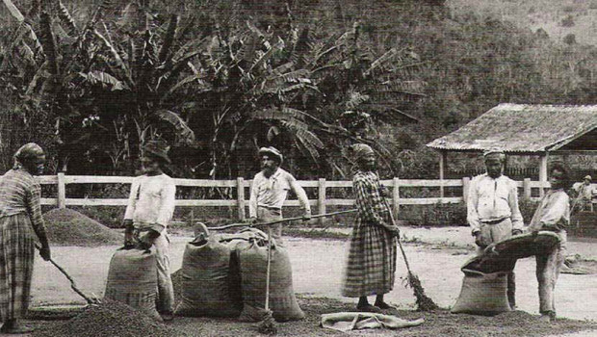
A VIDA NO CICLO DO CAFÉ
Notes:
Comum em todas elas o braço negra como força de trabalho

Slide 72
Escravidão
A primeira tentativa foi escravizar o índio.
Mas a principal mão-de-obra usada foi o negro africano.
Mão-de-obra e produto

Slide 73
Gilberto Freyre
Casa Grande e senzala
Características gerais da colonização portuguesa do Brasil:
formação de uma sociedade agrária, escravocrata e híbrida

Slide 74
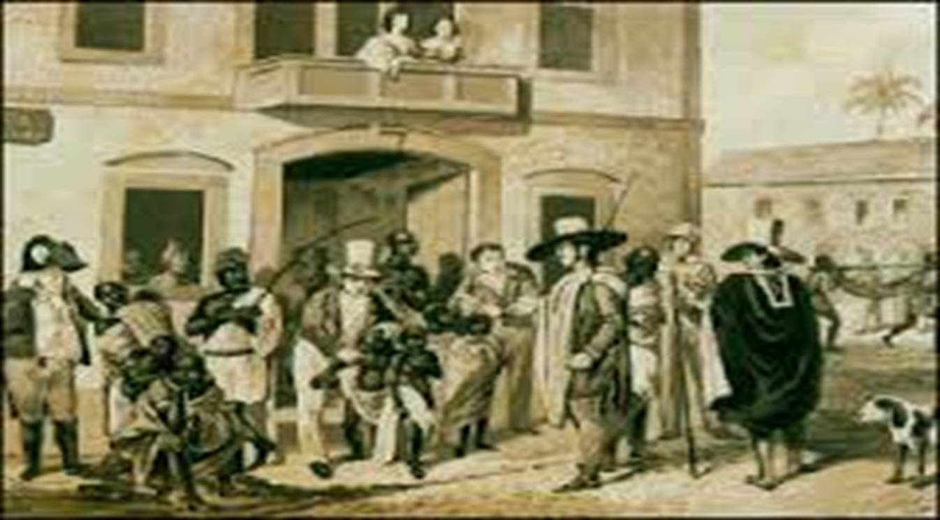
Mercado de escravos

Slide 75
Os motivos da colonização
Somente a partir de 1532 é que se organizou econômica e civilmente a sociedade brasileira. Sua principal base foi a agricultura, ao contrário do que aconteceu com outras colônias espalhadas pelo mundo no mesmo período, e não pela atividade de extrativismo, mais lucrativa porém predatória.

Slide 76
Os motivos da colonização
Esta não foi feita de forma aventureira, mas sim de forma a melhor aproveitar o território brasileiro com o mínimo custo e assentando-se nele, posto que se deu em grande parte de iniciativa particular, sem ampla ajuda do governo luso.

Slide 77
A formação social brasileira girou em torno da casa-grande. Lá que germinou muitos aspectos da cultura brasileira. E toda a estrutura em torno da casa-grande representa melhor que qualquer coisa as contradições da terra, convivendo em equilíbrio assimétrico entre o negro e o branco, o escravo e o senhor. Estes conviveram juntos dentro da casa-grande (serviços domésticos eram feitos por negros), palco mor dessa representação, ao qual até a Igreja Católica se submetia (havia uma capela nas casas-grandes, os padres vivam nas casas-grandes, alguns até como senhores de engenho).

Slide 78
A facilidade de miscibilidade do colonizador português foi explicada por Gilberto Freyre pelo fato do povo português ser um povo indefinido entra a Europa e a África, posto que Portugal foi invadida e dominada por mouros. Essa indefinição gerou o hibridismo português, que contribuiu em larga escala para a adaptação e colonização portuguesa do Brasil.

Slide 79
A unificação do território nacional se deu em via da língua e da religião, considerada o cimento da sociedade, e muitas vezes foi conseguida á força. No Brasil não havia pureza de raças, uma vez que havia grande necessidade de ocupação territorial e colonização, se dando através da miscibilização, pois havia pouca gente no Brasil. Essa miscibilização pode ser confundida com sifilização, em termos de Brasil no período colonial, devido aos altos índices da doença no país com a chegada dos colonizadores.

Slide 80
Pode se dizer enfim, que o grande trunfo do colonizador português foi sua mobilidade, pois apesar das enormes dificuldades impostas, este conseguiu sobreviver, colonizar e unificar essa enorme colônia em condições adversas, coisa que muitos povos europeus não teriam condições de realizar.

Slide 81
O indígena na formação da família brasileira.
A chegada dos europeus á América desmantelou toda e estrutura social e econômica antes aqui predominante, desarticulando as bases da sociedade indígena. Essa degradação ao contato com os brancos, segundo Gilberto Freyre, é o resultado natural do encontro de uma sociedade de cultura mais avançada com uma de cultura menos avançada.

Slide 82
A relação dos portugueses com os índios no Brasil foi o que podemos chamar de mais branda do que o ocorrido nas colônias espanholas. Isso mais pela necessidade portuguesa de povoar o país e utilizá-los como escravos em plantações, onde a exploração do trabalho se diferenciava da exploração para o extrativismo preferido na colonização espanhola.

Slide 83
O extermínio dos índios não se deu de forma tão brutal quanto o extermínio à espanhola. Ficou escondido na reviravolta cultural que sofreram os índios no Brasil. Seja pelas mãos dos senhores de engenho, ou pelos jesuítas, seus costumes foram sendo reduzidos, batiam de frente com os costumes europeus que tentava se implantar aqui, acarretando no extermínio da população e da cultura indígena. Era o choque do imperialismo português com o comunismo indígena.

Slide 84
Os jesuítas foram os que melhor conseguiram estabelecer relações com os índios nessa época. Essas relações eram dificultadas pelo enorme número de tribos, costumes e idiomas presentes no Brasil naquela época. Pra facilitar a comunicação o tupi-guarani foi o artifício utilizado para a unificação da identidade indígena pelos jesuítas.

Slide 85
A cultura indígena era muito rica. A parte religiosa dessa cultura era cheia de magia e ritos, que muitas vezes os padres não aceitavam e proibiam-nos. Mesmo quando catequizados, os índios não perderam alguns de seus traços fundamentais.

Slide 86
É o caso da relação de íntima religiosidade entre as pessoas e os santos. No folclore, muitas lendas indígenas persistem. A humanificação de animais, os cruzamentos entre estes, gerariam seres dotados de poderes extras que povoam as lendas animalistas indígenas. Entre os ritos, podemos incluir a passagem para a vida adulta, realizada no início da puberdade.

Slide 87
O trabalho agrícola em uma aldeia indígena era, geralmente, realizado por mulheres, enquanto os homens eram responsáveis pela caça. Os índios viviam de forma sedentária. Com a chegada e ocupação dos portugueses, foram muito importantes nas bandeiras e na defesa do território nacional de embarcações piratas, por exemplo. Os índios conheciam o território como ninguém, viabilizando assim a exploração nacional. Porém, pelo fato dos índios brasileiros serem nômades, não se adaptaram à agricultura de monocultura.

Slide 88
Andavam sempre nus e se ofereciam aos portugueses recém chegados. Em muitas tribos os portugueses eram vistos quase como deuses, e essa seria a natural obrigação das índias. O índio não tinha também tanta noção de sexualidade, segundo Freyre. A poligamia era comum entre os índios, que achavam natural essas relações, pelas quais os conquistadores portugueses não estavam acostumados, e se viram vislumbrados.

Slide 89
Com os portugueses vieram também as doenças. A mortalidade infantil cresceu vertiginosamente. A sífilis também. A higiene do índio também foi drasticamente reduzida, ou pelo menos convertida a padrões ultramarinos. Persiste até hoje o conhecimento médico indígena, dos chazinhos e das ervas milagrosas, chegando a ser considerado superior ao dos médicos lusos e dominadores da ciência.
Foram várias as contribuições indígenas na cultura e colonização brasileira. Dentre elas podemos destacar a higiene e a dieta indígena, com peixes e frutas, que persistem até hoje.
http://viniciushelp.blogspot.com.br/2011/05/resumo-do-casa-grande-e-senzala.html

Slide 90
Vídeos sobre a obra de Gilberto Freyre
Vídeo 1
https://www.youtube.com/watch?v=tCZojnCUttI
Vídeo 2
https://www.youtube.com/watch?v=eFAKtpNRH9o
Vídeo 3
https://www.youtube.com/watch?v=axqnC__OZS4

Slide 91
Finalizar com a discussão sobre:
Há ou houve democracia racial no Brasil?

Slide 94
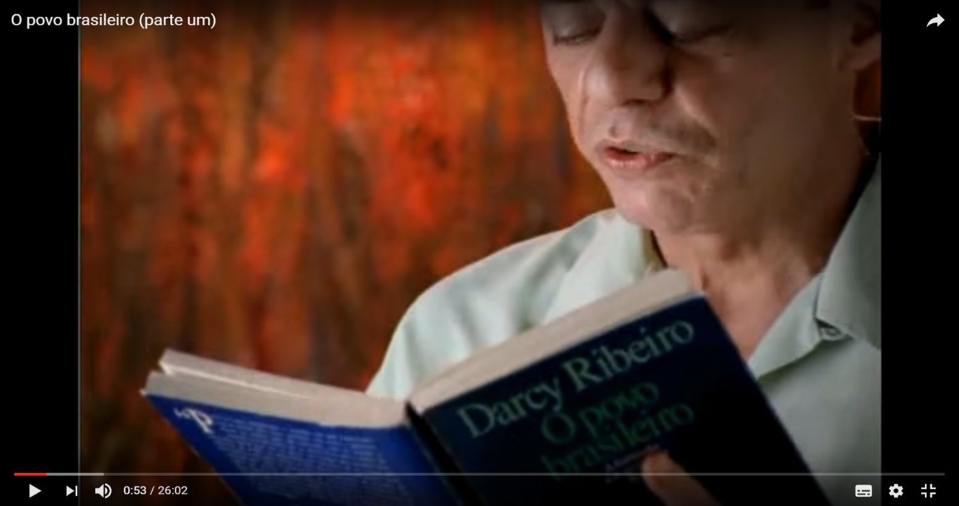
SOB O OLHAR DE DARCY RIBEIRO
APRESENTAR O VÍDEO:
https://www.youtube.com/watch?v=-du4gtIutn8

Slide 95
Surgimos da confluência, do entrechoque e do caldeamento do invasor português com índios silvícolas e campineiros e com negros africanos, uns e outros aliciados como escravos.
Surge dessa fusão um povo novo.
Novo porque surge como uma etnia nacional, diferenciada culturalmente de suas matrizes formadoras, fortemente mestiçada, dinamizada por uma cultura sincrética e singularizada pela redefinição de traços culturais delas oriundos

Slide 96
Novo, inclusive, pela inverossímil alegria e espantosa vontade de felicidade, num povo tão sacrificado, que alenta e comove todos os brasileiros.
O Brasil emerge, assim, remarcado de características próprias, mas atado genericamente à matriz portuguesa.
Mais adiante, a imigração introduz neste cenário novos contingentes humanos: árabes, italianos, japoneses. Isso apenas estrangeirou alguns brasileiros ao gerar diferenciações nas áreas ou nos estratos sociais onde os imigrantes mais se concentraram.

Slide 97
Essa mistura contribui muito mais para o que eles tem em comum como brasileiros do que pelas diferenças devidas a adaptações regionais e funcionais, ou pela miscigenação e aculturação que emprestam fisionomia própria a uma ou outra parcela.
Mais que uma simples etnia, porém, o Brasil é uma etnia nacional, um povo-nação, assentado num território próprio e enquadrado dentro de um mesmo Estado para nele viver seu destino.
Estado Uni-étnico.

Slide 98
Repressão e opressão de toda tendência virtualmente separatista.
O povo-nação não surge no Brasil da evolução de formas anteriores de sociabilidade, em que grupos humanos se estruturam em classes opostas, mas se conjugam para atender às suas necessidades de sobrevivência.
Concentração da força de trabalho.

Slide 99
Exacerba-se, assim, o distanciamento social entra as classes dominantes e as subordinadas, e entre estas e as oprimidas, agravando as oposições para acumular, debaixo da uniformidade étnico-cultural e da unidade nacional , tensões dissociativas de caráter traumático. As elites dirigentes, primeiro lusitanas, depois luso-brasileiras e, afinal, brasileiras, viveram sempre e vivem ainda sob o pavor do alçamento das classes oprimidas. Boa expressão desse pavor é a brutalidade repressiva contra qualquer insurgência a ordem vigente

Slide 100
A revolta e medo da rebeldia dos escravos ficou marcada e até hoje as camadas mais pobres, diante dos antagonismos sociais, sempre representa uma ameaça de eclodir com violência assustadora.
O povo brasileiro pagou, historicamente, um preço terrivelmente alto em lutas das mais cruentas de que se tem registro na história, sem conseguir sair, através deles, da situação de dependência e opressão que vive e planeja. Nessas lutas, índios foram dizimados e negros foram chacinados aos milhões, sempre vencidos e integrados nos plantéis de escravos. O povo inteiro, de vastas regiões, às centenas de milhares, foi também sangrado em contra-revoluções sem conseguir conquistar o comando do seu destino.

Slide 101
Ao contrário do que alega a historiografia oficial, nunca faltou aqui, até excedeu, o apelo à violência pela classe dominante como arma fundamental da construção da história. O que faltou sempre foi o espaço para movimentos sociais capazes de promover sua reversão. Faltou sempre e falta ainda, clamorosamente, uma clara compreensão da história vivida, como necessária nas circunstâncias em que ocorreu e um claro projeto alternativo de ordenação social, lucidamente formulado, que seja apoiado e adotado como seu pelas grandes maiorias.

Slide 102
Gilberto Freyre
Casa Grande e senzala
Características gerais da colonização portuguesa do Brasil:
formação de uma sociedade agrária, escravocrata e híbrida

Slide 103

Mercado de escravos

Slide 104
Os motivos da colonização
Somente a partir de 1532 é que se organizou econômica e civilmente a sociedade brasileira. Sua principal base foi a agricultura, ao contrário do que aconteceu com outras colônias espalhadas pelo mundo no mesmo período, e não pela atividade de extrativismo, mais lucrativa porém predatória.

Slide 105
Esta não foi feita de forma aventureira, mas sim de forma a melhor aproveitar o território brasileiro com o mínimo custo e assentando-se nele, posto que se deu em grande parte de iniciativa particular, sem ampla ajuda do governo luso.

Slide 106
A formação social brasileira girou em torno da casa-grande. Lá que germinou muitos aspectos da cultura brasileira. E toda a estrutura em torno da casa-grande representa melhor que qualquer coisa as contradições da terra, convivendo em equilíbrio assimétrico entre o negro e o branco, o escravo e o senhor. Estes conviveram juntos dentro da casa-grande (serviços domésticos eram feitos por negros), palco mor dessa representação, ao qual até a Igreja Católica se submetia (havia uma capela nas casas-grandes, os padres vivam nas casas-grandes, alguns até como senhores de engenho).

Slide 107
A unificação do território nacional se deu em via da língua e da religião, considerada o cimento da sociedade, e muitas vezes foi conseguida á força. No Brasil não havia pureza de raças, uma vez que havia grande necessidade de ocupação territorial e colonização, se dando através da miscibilização, pois havia pouca gente no Brasil. Essa miscibilização pode ser confundida com sifilização, em termos de Brasil no período colonial, devido aos altos índices da doença no país com a chegada dos colonizadores.

Slide 108
A facilidade de miscibilidade do colonizador português foi explicada por Gilberto Freyre pelo fato do povo português ser um povo indefinido entra a Europa e a África, posto que Portugal foi invadida e dominada por mouros. Essa indefinição gerou o hibridismo português, que contribuiu em larga escala para a adaptação e colonização portuguesa do Brasil.

Slide 109
Pode se dizer enfim, que o grande trunfo do colonizador português foi sua mobilidade, pois apesar das enormes dificuldades impostas, este conseguiu sobreviver, colonizar e unificar essa enorme colônia em condições adversas, coisa que muitos povos europeus não teriam condições de realizar.

Slide 110
O indígena na formação da família brasileira.
A chegada dos europeus á América desmantelou toda e estrutura social e econômica antes aqui predominante, desarticulando as bases da sociedade indígena. Essa degradação ao contato com os brancos, segundo Gilberto Freyre, é o resultado natural do encontro de uma sociedade de cultura mais avançada com uma de cultura menos avançada.

Slide 111
A relação dos portugueses com os índios no Brasil foi o que podemos chamar de mais branda do que o ocorrido nas colônias espanholas. Isso mais pela necessidade portuguesa de povoar o país e utilizá-los como escravos em plantações, onde a exploração do trabalho se diferenciava da exploração para o extrativismo preferido na colonização espanhol.

Slide 112
O extermínio dos índios não se deu de forma tão brutal quanto o extermínio à espanhola. Ficou escondido na reviravolta cultural que sofreram os índios no Brasil. Seja pelas mãos dos senhores de engenho, ou pelos jesuítas, seus costumes foram sendo reduzidos, batiam de frente com os costumes europeus que tentava se implantar aqui, acarretando no extermínio da população e da cultura indígena. Era o choque do imperialismo português com o comunismo indígena.

Slide 113
Os jesuítas foram os que melhor conseguiram estabelecer relações com os índios nessa época. Essas relações eram dificultadas pelo enorme número de tribos, costumes e idiomas presentes no Brasil naquela época. Pra facilitar a comunicação o tupi-guarani foi o artifício utilizado para a unificação da identidade indígena pelos jesuítas.

Slide 114
A cultura indígena era muito rica. A parte religiosa dessa cultura era cheia de magia e ritos, que muitas vezes os padres não aceitavam e proibiam-nos. Mesmo quando catequizados, os índios não perderam alguns de seus traços fundamentais.

Slide 115
É o caso da relação de íntima religiosidade entre as pessoas e os santos. No folclore, muitas lendas indígenas persistem. A humanificação de animais, os cruzamentos entre estes, gerariam seres dotados de poderes extras que povoam as lendas animalistas indígenas. Entre os ritos, podemos incluir a passagem para a vida adulta, realizada no início da puberdade.

Slide 116
O trabalho agrícola em uma aldeia indígena era, geralmente, realizado por mulheres, enquanto os homens eram responsáveis pela caça. Os índios viviam de forma sedentária. Com a chegada e ocupação dos portugueses, foram muito importantes nas bandeiras e na defesa do território nacional de embarcações piratas, por exemplo. Os índios conheciam o território como ninguém, viabilizando assim a exploração nacional. Porém, pelo fato dos índios brasileiros eram nômades, não se adaptaram à agricultura de monocultura.

Slide 117
Andavam sempre nuas e se ofereciam aos portugueses recém chegados, pois em muitas tribos os portugueses eram vistos quase como deuses, e essa seria a natural obrigação das índias. O índio não tinha também tanta noção de sexualidade, segundo Freyre. A poligamia era comum entre os índios, que achavam natural essas relações, pelas quais os conquistadores portugueses não estavam acostumados, e se viram vislumbrados.

Slide 118
Com os portugueses vieram também as doenças. A mortalidade infantil cresceu vertiginosamente. A sífilis também. A higiene do índio também foi drasticamente reduzida, ou pelo menos convertida a padrões ultramarinos. Persiste até hoje o conhecimento médico indígena, dos chazinhos e das ervas milagrosas, chegando a ser considerado superior ao dos médicos lusos e dominadores da ciência.
Foram várias as contribuições indígenas na cultura e colonização brasileira. Dentre elas podemos destacar a higiene e a dieta indígena, com peixes e frutas, que persistem até hoje.
http://viniciushelp.blogspot.com.br/2011/05/resumo-do-casa-grande-e-senzala.html

Slide 119
SÉRGIO BUARQUE DE HOLANDA
Sérgio Buarque de Holanda, ao lado de Gilberto Freyre e Caio Prado Júnior, é considerado como um dos principais ideólogos e pensadores do Brasil.

Slide 120
Raízes do Brasil, sua principal obra, foi publicada em 1936, e causou grande impacto.
Três anos antes, Gilberto Freyre havia revolucionado a historiografia brasileira ao lançar Casa Grande e Senzala.

Slide 121
Em seu livro, Buarque discute o choque entre a tradição e a modernidade na sociedade brasileira.
Para isso, ele vai buscar nas raízes desta sociedade uma explicação para o atraso social existente no país, produzindo, ao mesmo tempo, hipóteses para uma possível superação deste retrocesso.

Slide 122
Segundo ele, a formação do Brasil contemporâneo está diretamente ligada às origens da sociedade brasileira, ou seja, está atrelada à colonização e ao seu legado cultural, político e institucional.

Slide 123
Assim, o tradicionalismo da política brasileira vem de seu passado ibérico, ou seja, de suas raízes.

Slide 124
Percebe Sérgio que a modernização é impedida pela herança de uma tradição ibérica e que a absorção das instituições portuguesas, dotadas de uma historicidade própria traz consigo uma incompatibilidade com o ideal de desenvolvimento democrático e modernizado, evidenciando uma incapacidade de mudança adaptativa às necessidades existentes. É através desta compreensão que ele formula alguns conceitos fundamentais em sua obra.

Slide 125
O primeiro conceito que ele usa para explicar a sociedade através de suas origens é a cultura da personalidade.

Slide 126
Para ele, a cultura da personalidade é a da frouxidão de laços sociais que implicam em formas de organização solidária e ordenada.
Sociedade sem regras, sem organização, sem projeção de futuro.

Slide 127
É uma cultura que atribui valor ao indivíduo autônomo e não à organização espontânea, formada pela coesão social. Por sua vez, este predicado está intimamente ligado à outra herança ibérica, que é a repulsa ao trabalho.

Slide 128
Segundo Holanda: “A carência desta moral do trabalho se ajusta bem a uma reduzida capacidade de organização social”. Efetivamente o esforço humilde, anônimo e desinteressado é agente poderoso de solidariedade dos interesses e, como tal, estimula a organização racional dos homens e sustenta – coesão entre eles.

Slide 129
Sérgio Buarque aborda que as relações em Portugal não advêm do mérito, mas sim do privilégio, status.

Slide 130
A segunda característica fundamental ao entendimento da sociedade contemporânea através de suas raízes é a ética da aventura. É através desta análise que Sérgio Buarque explica como ocorreu a exploração das terras portuguesas no novo mundo.
Espírito aventureiro

Slide 131
Também é através deste princípio que ele exibe a figura do aventureiro e do trabalhador.

Slide 132
Para esse estudioso, a colonização do Brasil foi promovida pelo espírito do português aventureiro, que exibe a modalidade e adaptabilidade, que nega a estabilidade e o planejamento que corrobora com a cultura do ócio e se distingue do tipo trabalhador e de sua ética do trabalho, que preza pelo tipo “espaço sem perspectiva de rápido proveito material”.

Slide 133
Ao comparar as cidades brasileiras com as espanholas, define que o espanhol é um ladrilhador, que constrói suas cidades de forma a racionalizar o espaço. Ao contrário, o português é apenas um semeador. “Que sai semeando cidades irregulares que se confundem com a paisagem.”
Espanhol – praça pública é origem da cidade

Slide 134
Seguindo a análise feita por Sérgio Buarque de Holanda, encontra-se o terceiro conceito por ele formulado: o ruralismo. É nesta característica
que aparece outro grande componente da sociedade brasileira: a família patriarcal.

Slide 135
Ele ressalta que mesmo os intelectuais advêm do ruralismo, pois estes são filhos dos fazendeiros e que se “deram ao luxo” de ter ideias diferentes dos pais. Vale ressaltar que essas ideias novas dos intelectuais também remetem ao personalismo, ( Visão particular das coisas de um ponto de vista muito pessoal) pois não são cultuadas para colocá-las em prática, mas apenas para exibição do conhecimento como status.

Slide 136
É a partir dessa outra herança ibérica que Buarque propõe a quarta consideração sobre o tradicionalismo brasileiro: o homem cordial.
Cidade de Leitores trata do "homem cordial" de Raízes do Brasil - Parte 1
https://www.youtube.com/watch?v=nyyMjp_r5
Cidade de Leitores trata do "homem cordial" de Raízes do Brasil - Parte 2
https://www.youtube.com/watch?v=FsbSDQGCrLs

Slide 137
Por sua vez, esse é o símbolo da relação social sem formalidade, que leva para a vida pública, a vida privada, ao propor acesso à existência política através das relações de proximidade e afetividade. Essa cordialidade não pressupõe bondade, mas apenas identifica que o homem cordial não se guia pela racionalidade, e sim pelas emoções, Assim, essa emotividade pode ser boa ou má, apenas não será seguida pela razão. ( diminitivo)

Slide 138
Esta sociedade é Fundamentada em privilégios.
Estabelecida pela rigidez social, que se perpetua por gerações.

Slide 139
“…decretos de governo para limitar o
indivíduo, e não para associá-los.”

Slide 140
Não há revolução burguesa propriamente dita, houve apenas uma ruptura.
Até porque a burguesia tem interesses próprios que é manter-se no poder e não dividir poder e capital com nenhuma outra classe

Slide 141
A burguesia associou-se às antigas classes dirigentes. E assimilou muito de seus princípios, guiando-se pela tradição.

Slide 142
Principais características do português e do espanhol
Aventureiro: busca novos espaços e vive de horizontes distantes. ( PORTUGUÊS)
Trabalhador: vê a dificuldade para vencer: esforço lento e persistente. ( ESPANHOL)

Slide 143
Valoriza a característica do aventureiro. Só ele, através do gosto pela aventura, pôde superar o Choque de raças. Adaptando-se e assim Introduzindo novos hábitos e costumes. Que acaba se tornando elemento orquestrador do processo de conquista. Para que pudessem fazer isso foi preciso a adaptação a condições mesológicas ( relação entre os seres humanos e o ambiente em que vivem) e climatéricas.

Slide 155
CAIO PRADO JUNIOR

Slide 156
RAYMUNDO FAORO

Slide 161
Leitura do texto sobre os autores

Slide 162
Seção III
Algumas manifestações de cultura popular:
O carnaval e o futebol

Slide 163
A cultura brasileira e a identidade nacional. As diferentes expressões culturais brasileiras, como o carnaval e o futebol serão examinadas enquanto elementos de composição de uma identidade nacional.

Slide 164
O CARNAVAL
Considerações iniciais:
Fazendo-se uma analogia ao corpo humano, se o território de um país é o seu corpo físico, a cultura é a sua alma. É o que lhe dá vida, personalidade. É o que lhe dá identidade. (Rafael Rezende, 2107, pg 13)

Slide 165
Manifestações culturais
Os enredos são um modo agradável e eficaz de aprender mais sobre o Brasil, através da música, dança, alegoria e fantasias.
As escolas de samba não deixam de ser um ambiente de negociação entre essas forças e as comunidades. Um local onde há espaço para discutir e repensar suas relações e tensões.

Slide 166
Manifestações Culturais
História
O filósofo Baktin afirma que "as festividades tiveram sempre um conteúdo essencial, um sentido profundo, exprimiram sempre a concepção do mundo". (1987, p.419)

Slide 167
Manifestações Culturais
O sociólogo Michel Maffesoli também comentou sobre o entendimento que tem sobre festividades: "para aquém ou para além das formas instituídas, que sempre existem e que, às vezes, são dominantes, existe uma centralidade subterrânea informal que assegura a perdurância da vida em sociedade". (1987, p.5)

Slide 168
Manifestações Culturais
"As primeiras manifestações festivas carnavalizadas, ou seja, com excessos, mascaradas e bebedeiras, de que se tem notícia razoavelmente segura são as das antigas civilizações, como a greco-romana e a mesopotâmica~, afirma Felipe Ferreira (2004, p.18), em sua obra, O livro de ouro do carnaval.

Slide 169
Manifestações Culturais
Em Sparta, por exemplo, o treinamento de meninos para se para se tornarem cidadãos se encarrava em uma celebração em que tinham atitudes invertidas àquelas que deveriam seguir quando adultos: "fantasiados de mulher, de velho ou de sátiro, os rapazes realizavam encenações obscenas ou humorísticas, com muita bebedeira e cantorias" (Ferreira, 2004, p. 18)

Slide 170
Manifestações Culturais
Na Era Cristã também foram famosas as festas à deusa ísis e ao boi Ápis, ambas no Egito, e as sacéias, na Babilônia. Essa última durava cinco dias e, segundo relatos da época, a sociedade invertia seus valores, com escravos dando ordem aos seus donos e um prisioneiro sendo escolhido para ser o rei. Durante o "reinado" ele tinha direito de comer do bom e do melhor e dormia com as esposas reais. No último dia, suas roupas eram retiradas, ele era chicoteado e enforcado.

Slide 171
Manifestações Culturais
As festas dionisíacas ocorriam em março, quando mascarados cobertos com peles e galhos, disfarçados de animais, desfilavam em procissão celebrando o deus Dionísio.

Slide 172
Manifestações Culturais
As festas lupercais aconteciam em fevereiro, em homenagem ao deus protetor dos rebanhos, chamado Pà ou Luperco. Os sacerdotes do deus corriam pela cidade com pouca roupa, batendo com galhos de árvores em quem estivesse em seu caminho, acreditando assim trazer fecundidade às mulheres mais jovens e facilitar o parto das grávidas. Um grande cortejo com grupos de mascarados e charretes enfeitadas dava prosseguimento ao evento.

Slide 173
Manifestações Culturais
Felipe Ferreira (2004, p.16-17) não considera essas manifestações como celebrações de carnaval, embora as considere com a mesma origem. Ele acompanha o pensamento de André Diniz (2008, p. 15-16) que aponta o carnaval como uma criação indireta pela igreja católica.

Slide 174
Manifestações Culturais
- No ano 604, o Papa Gregório I ordenou que os fiéis deixassem por um tempo as satisfações e prazeres do corpo e se dedicassem ao enriquecimento do espírito. O período de duração seria de 40 dias, chamado de quaresma, lembrando os quarenta dias de jejum de Jesus no deserto.

Slide 175
Manifestações Culturais
Em 1091 a igreja decidiu marcar o início deste período com as cinzas na testa dos fiéis, a quarta-feira de cinzas, sinalizando o início da penitência. Diante da perspectiva de ficar 40 dias longe dos prazeres, a sociedade católica se organizou para aproveitar ao máximo os dias que antecediam a quaresma. O "adeus a carne, ou em italiano o carnavale - surgia assim.

Slide 176
Manifestações Culturais
- Dizem os historiadores que a população entendeu que era a chance de fazer não só o que era proibido durante a quaresma, como também tudo o que não devia ou podia fazer no resto do ano.

Slide 177
Manifestações Culturais
- Apesar da quebra radical de regras impostas pela religião, a igreja percebeu a importância de, mesmo que extra-oficialmente, apoiar o carnaval.

Slide 178
Manifestações Culturais
- O Papa Leão XIII escreveu uma declaração, demonstrando a aceitação da igreja católica. O que, segundo Minois (2003, p.168) essa atitude da igreja amenizava qualquer tipo de reação popular contra as leis da igreja.

Slide 179
Manifestações Culturais
- Diante do consentimento da igreja, o carnaval estava livre e a população passou a encarar tudo de forma irônica e divertida. Na época medieval havia uma batalha entre "ö gordo bonachão Senhor Carnaval e a "magra e triste Dona Quaresma". Baktin considera que o carnaval é a "segunda vida do povo", sua vida festiva.

Slide 180
Manifestações Culturais
Bakhtin e Maffesoli afirmam que a alegria do carnaval não aliena as pessoas sobre as ações e questões do terror e o sofrimento.

Slide 181
Manifestações Culturais
- Bakhtin considera "o riso, dom de Deus, unicamente ao homem concedido, é aproximado do poder do homem sobre a terra, da razão e do espírito que apenas ele possui". O riso, portanto, purifica o sério, liberta a consciência, o pensamento e a imaginação.

Slide 182
Manifestações Culturais
Ainda segundo ele, o abandono das hierarquias numa festa como o carnaval cria um vocabulário e um gestual peculiares, um "tipo particular de comunicação".

Slide 183
Manifestações Culturais
- É importante observar que, tradicionalmente, a fantasia simboliza uma realidade bem diferente daquela que o folião possui no restante do ano.

Slide 184
Manifestações Culturais
- A máscara pode revelar sentimentos e aspirações, ou seja, enquanto encobre o físico e evidencia outros mistérios.

Slide 185
Manifestações Culturais
- DaMatta (1997, p.18) observa o comportamento diferenciado entre brasileiros e americanos. O sociólogo questiona o porquê da sociedade americana ter como ideologia "iguais, mas separados", enquanto os brasileiros escolhem ser "diferentes, porém juntos.

Slide 186
Manifestações Culturais
- Maffesoli destaca nesse cenário os valores tribais e, em especial, os rituais. Para ele, o ritual serve como forma poderosa de reforçar, reproduzir, atualizar ou inverter as estruturas de uma sociedade.

Slide 187
Manifestações Culturais
- Já para DaMatta, "o mito e o ritual seriam, deste modo, dramatizações ou maneiras cruciais de chamar a atenção para certos aspectos da realidade social, facetas que, normalmente, estão submersas pelas rotinas, interesses e complicações do cotidiano".

Slide 188
Vídeos
https://www.youtube.com/watch?v=uXfZbqMvhx8
http://sambacarioca.com.br/samba/documentario-breve-historia-do-samba/

Slide 189
https://www.youtube.com/watch?v=uXfZbqMvhx8
http://sambacarioca.com.br/samba/documentario-breve-historia-do-samba/
https://www.youtube.com/watch?v=PbTtPXRuV4s

